Slide 1

Je compose pour vous avec ma douce et fidèle amie
16 prisons dans lesquelles
par Lande

Slide 2
Je compose pour vous avec ma douce et fidèle amie
16 prisons dans lesquelles vous n’aimeriez pas vous retrouver…sauf une peut-être

Slide 3
Je compose pour vous avec ma douce et fidèle amie
Bon, on vous l’accorde, si vous vous retrouvez en prison, c’est que vous avez quand même déconné (en général, ou alors c’est pas de chance). En voyant les images suivantes, vous n’aurez d’ailleurs plus envie de faire le malin (ou la maline). On vous rassure, certaines (pas toutes hein!) de ces cellules appartiennent à des prisons abandonnées. Mais qui ont tout de même été utilisées. Et parfois assez récemment. Voilà de quoi illuminer votre journée.

Slide 4
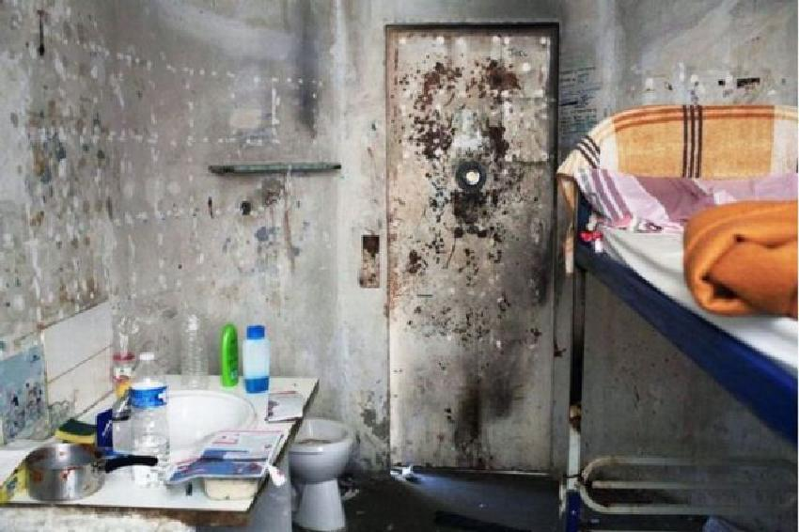
Je compose pour vous avec ma douce et fidèle amie
Il y a un petit coup de peinture à refaire là.

Slide 5
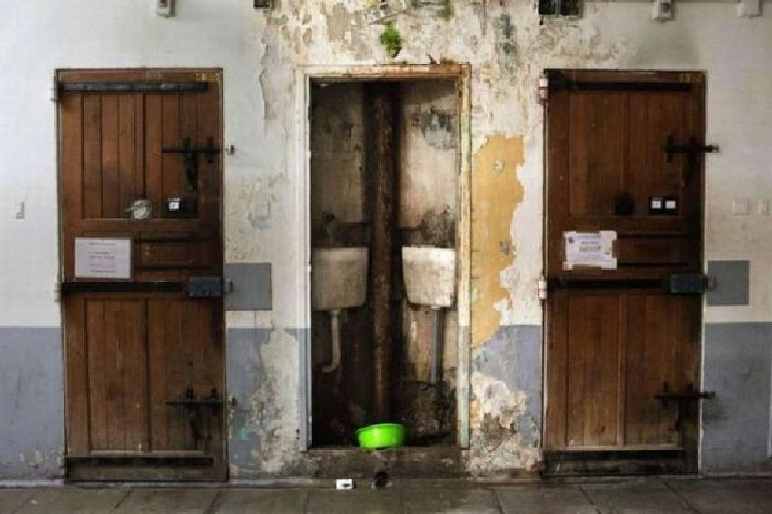
Je compose pour vous avec ma douce et fidèle amie
Certainement un peu d’humidité.

Slide 6
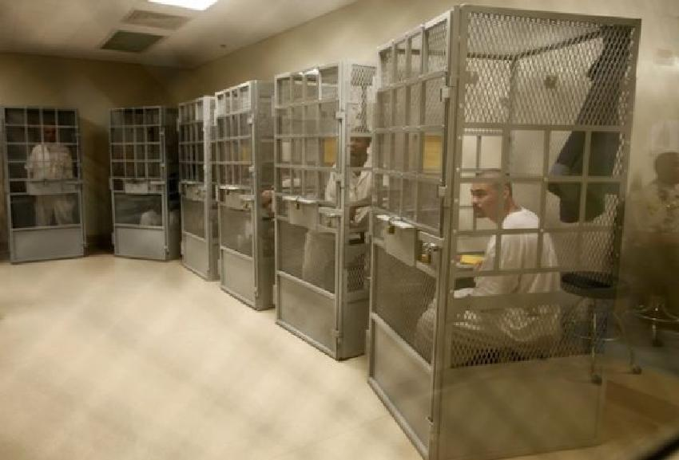
Je compose pour vous avec ma douce et fidèle amie
On s’est trompé d’image, on a mis un studio parisien à 950€/mois à la place.

Slide 7
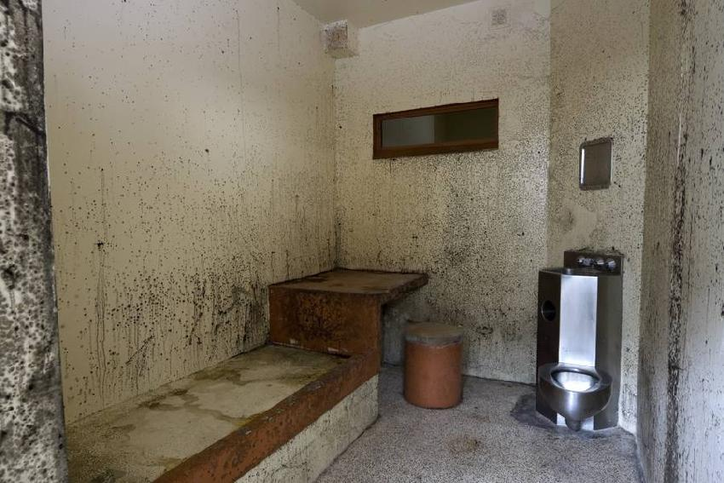
Je compose pour vous avec ma douce et fidèle amie
Petite chambre avec WC chromé tout neuf.

Slide 8
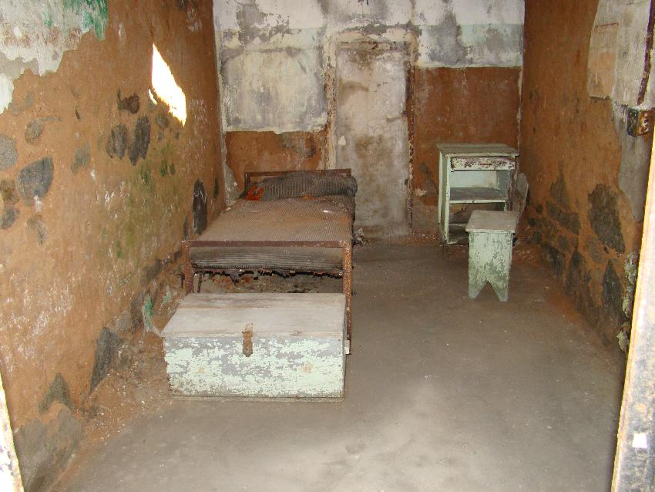
Je compose pour vous avec ma douce et fidèle amie
Papier peint à refaire.

Slide 9
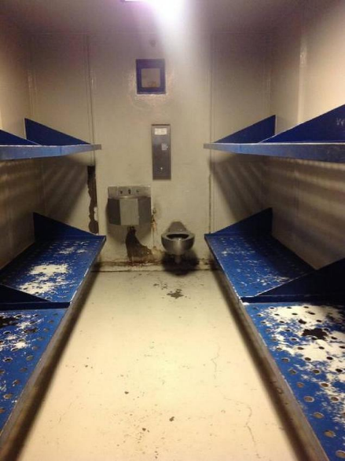
Je compose pour vous avec ma douce et fidèle amie
Certaines places sont mieux que d’autres quand même. Moi, je choisis pas celles du fond.

Slide 10
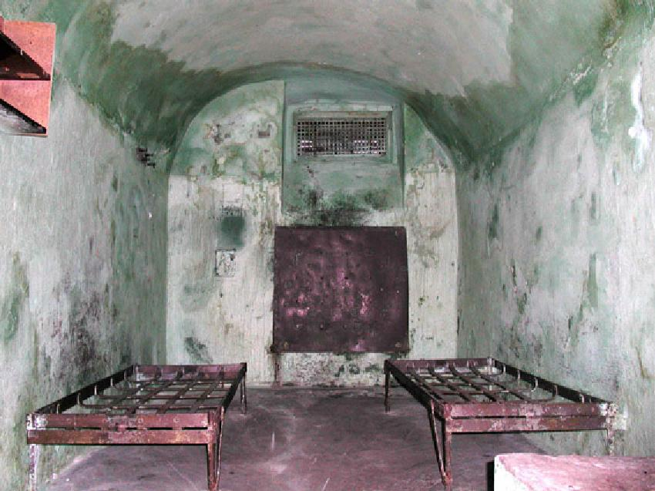
Je compose pour vous avec ma douce et fidèle amie
Chambre entièrement meublée.

Slide 11
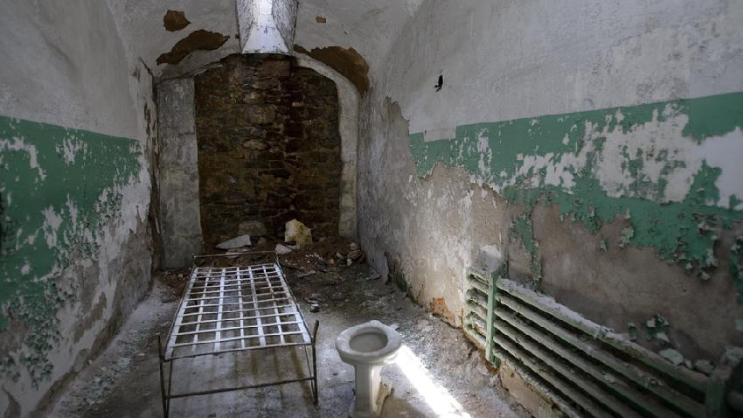
Je compose pour vous avec ma douce et fidèle amie
Quelques travaux à prévoir.

Slide 12
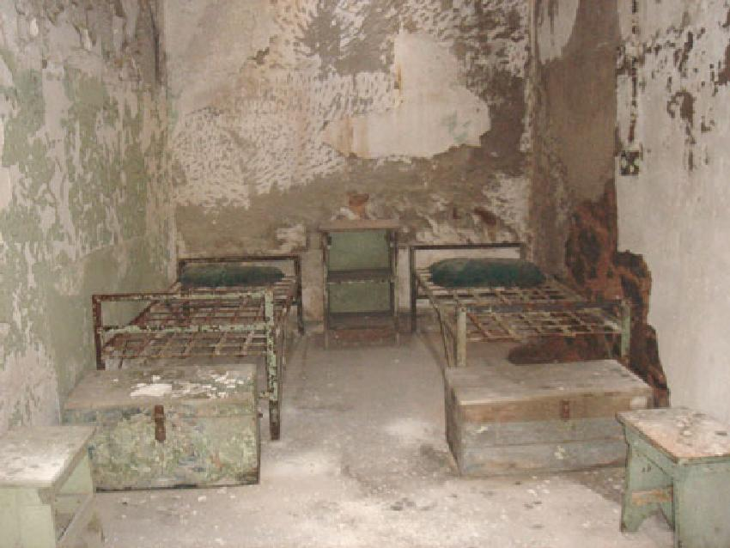
Je compose pour vous avec ma douce et fidèle amie
Hey ! Y’a même un coffre pour ranger tes affaires !

Slide 13
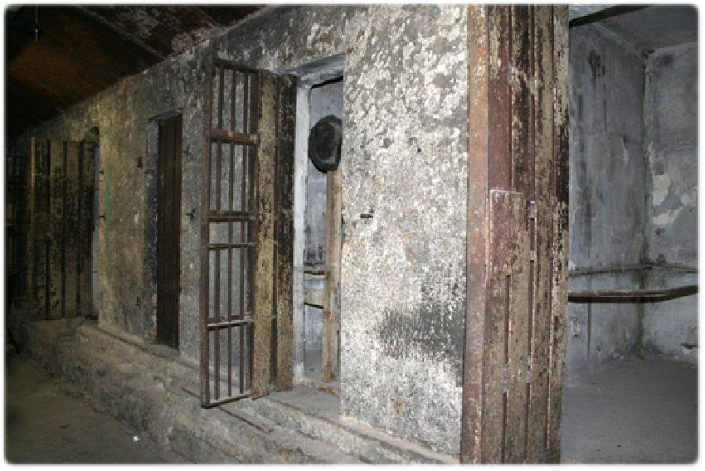
Je compose pour vous avec ma douce et fidèle amie
Je préfère chez moi.

Slide 14
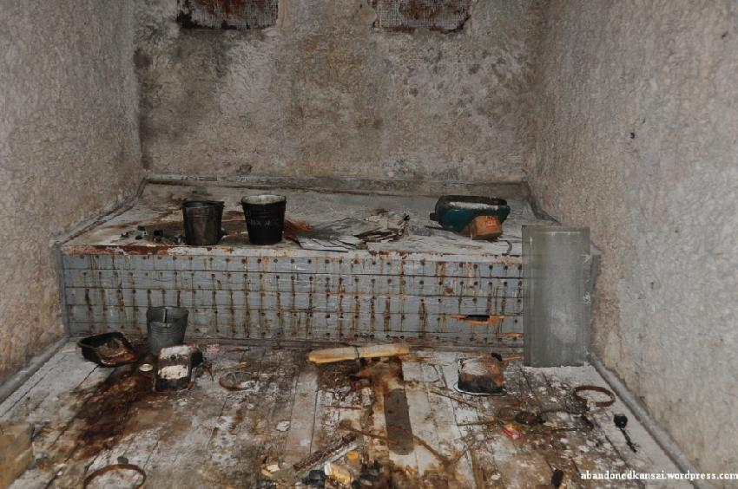
Je compose pour vous avec ma douce et fidèle amie
Un peu de rangement et c’est bon.

Slide 15
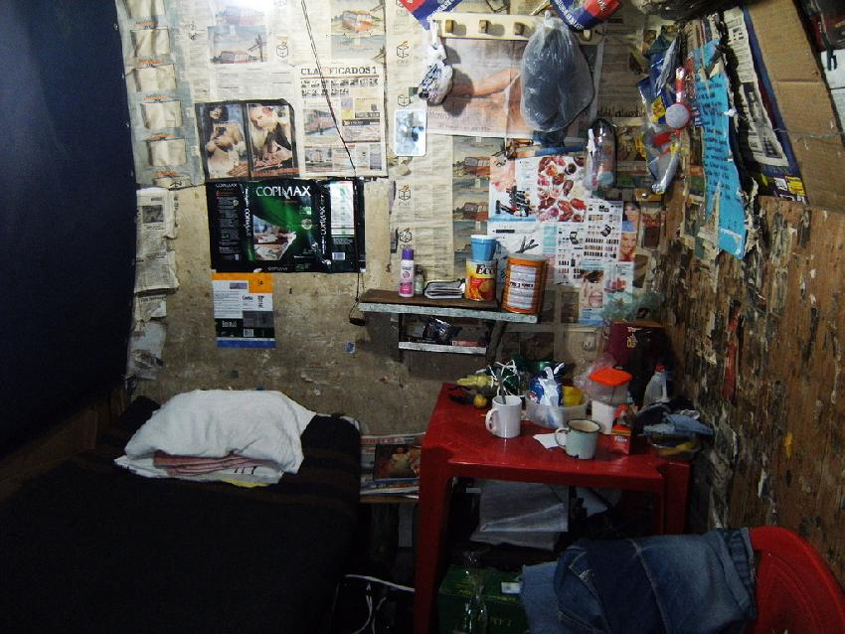
Je compose pour vous avec ma douce et fidèle amie
Décorée avec gout.

Slide 16
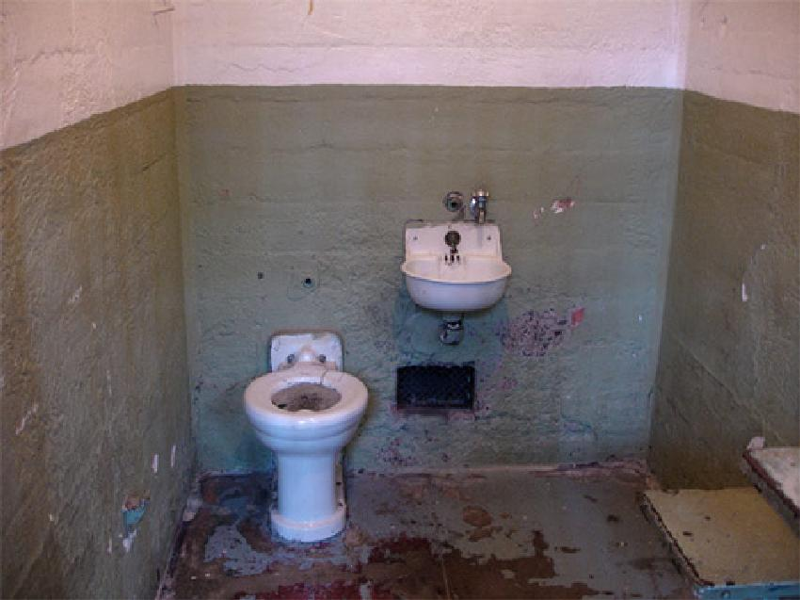
Je compose pour vous avec ma douce et fidèle amie
Une suite parentale.

Slide 17
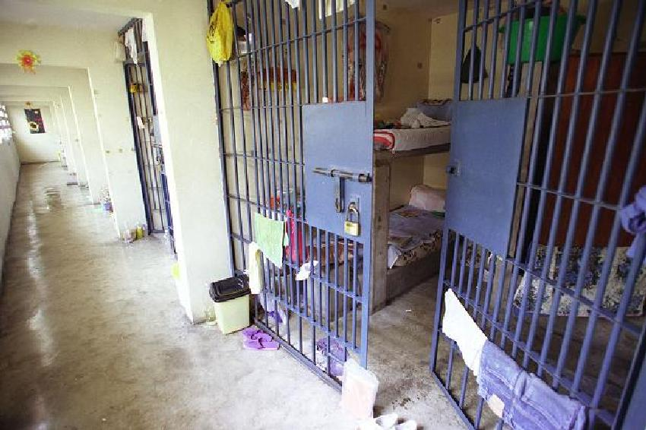
Je compose pour vous avec ma douce et fidèle amie
La colocation est un vrai plaisir !

Slide 18
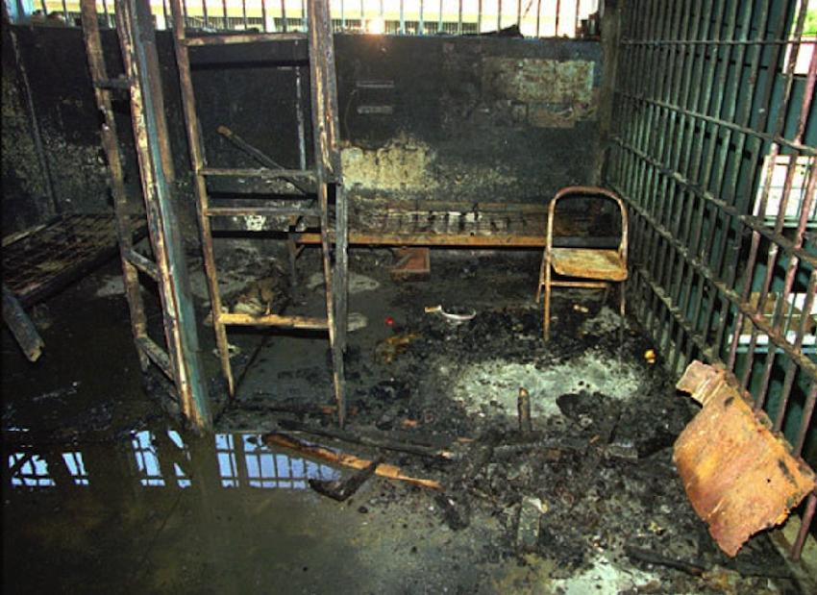
Je compose pour vous avec ma douce et fidèle amie
Idéal première acquisition.

Slide 19
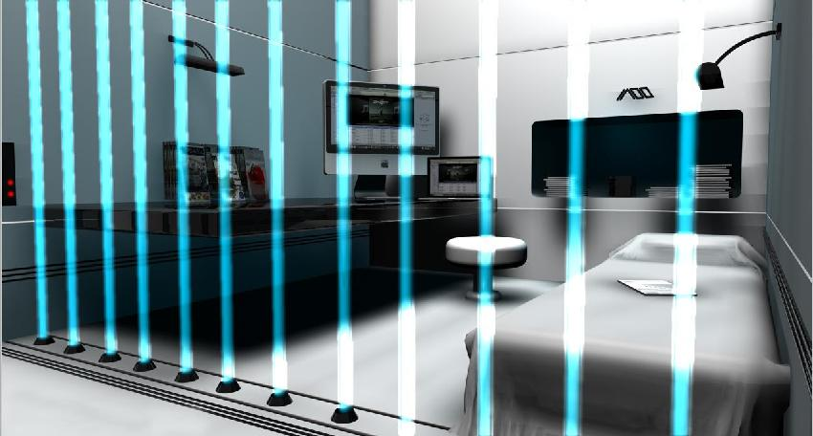
Je compose pour vous avec ma douce et fidèle amie
Allez-y, enfermez-moi.

Slide 20
Je compose pour vous avec ma douce et fidèle amie
C’était
16 prisons dans lesquelles
par Lande

